Slide 1
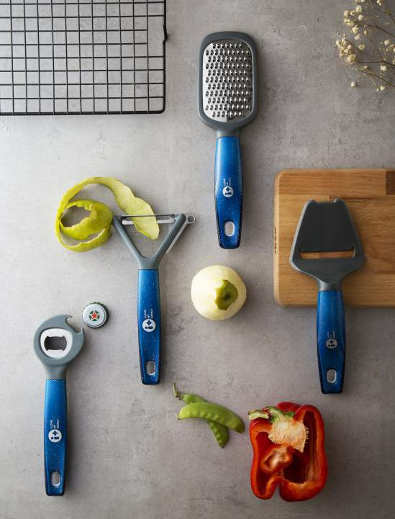


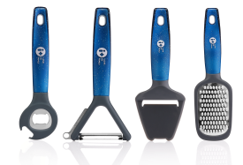
LF-G055
尚蓝 果蔬工具四件套
市场参考价：99.00
批发价： 32.00
规格：13×6×23.5cm
材质：尼龙、AS、ABS、不锈钢
装箱明细：32pcs/箱
功能简介：
·双色注塑手柄，产品品质感高。
·200℃耐高温尼龙材质。
·套装组合，实用范围广。
可以深蓝入境
也可以繁星熠熠
海洋系列的色彩，总是带着无限的抚慰力量
尤其在斯堪的纳维亚风格的空间里，点点星光闪烁，
颜色的质感和层次更加得到放大的表现

